Slide 1


10 DE FEBRERO DE 2022
ASAMBLEA ANUAL 2022
INFORME DE ACTIVIDADES

Slide 2

ORDEN DEL DÍA
Registro de asistentes y declaración que hará, en su caso, el Presidente de la Delegación de quedar legalmente constituida la Sesión Anual Ordinaria.
Designación de dos Escrutadores que se encargarán de verificar, certificar y en su caso computar la asistencia y votaciones que se efectúen en el transcurso de la Sesión Anual Ordinaria.
Presentación, revisión, análisis y discusión, de:
  El informe de las actividades desarrolladas durante el periodo 2021-2022.
  El informe del Tesorero de la Delegación, respecto del estado de la Tesorería, el Balance Anual y Estado de Resultados, correspondiente al ejercicio comprendido del primero de enero al treinta y uno de diciembre del año dos mil veintiuno.
  El Presupuesto de Ingresos y Egresos por el ejercicio correspondiente del primero de enero al treinta y uno de diciembre del año dos mil veintiuno.

Slide 3
ORDEN DEL DÍA
Elección de Consejeros Propietario y Suplente PAR de la Delegación, ante el Consejo Directivo de la Cámara, en sustitución de los Consejeros Nones que terminan su cargo y que serán propuestos a la LXXXI Asamblea General Ordinaria de la Cámara para su nombramiento, considerando que, en este período Los Consejeros NONES son inamovibles.
Elección de la planilla conformada por Presidente, Secretario y Tesorero de la Delegación, para el periodo 2022-2023.
Presentación y aprobación del Presupuesto de Ingresos y Egresos por el ejercicio correspondiente del primero de enero al treinta y uno de diciembre del año dos mil veintiuno.
Elección de tres Asambleísta que a nombre de la Delegación participarán en la LXXXI Asamblea General Ordinaria de la Cámara y las Extraordinarias que, en su caso se convoquen y se celebren durante el periodo 2022-2023.

Slide 4
ORDEN DEL DÍA
Designación por parte del Presidente electo de la Delegación, de los demás integrantes de la Mesa Directiva, Vicepresidentes y Vocales, para el periodo 2022-2023.
Firma de compromisos de los vicepresidentes y miembros de la mesa directiva

Slide 5
I. REGISTRO DE ASISTENTES Y DECLARACIÓN QUE HARÁ, EN SU CASO, EL PRESIDENTE DE LA DELEGACIÓN DE QUEDAR LEGALMENTE CONSTITUIDA LA SESIÓN ANUAL ORDINARIA.

Slide 6
II. DESIGNACIÓN DE DOS ESCRUTADORES QUE SE ENCARGARÁN DE VERIFICAR, CERTIFICAR Y EN SU CASO COMPUTAR LA ASISTENCIA Y VOTACIONES QUE SE EFECTÚEN EN EL TRANSCURSO DE LA SESIÓN ANUAL ORDINARIA.

Slide 7
III. PRESENTACIÓN, REVISIÓN, ANÁLISIS Y DISCUSIÓN DE:
1. El informe de actividades desarrolladas durante el periodo 2021-2022.

Slide 8
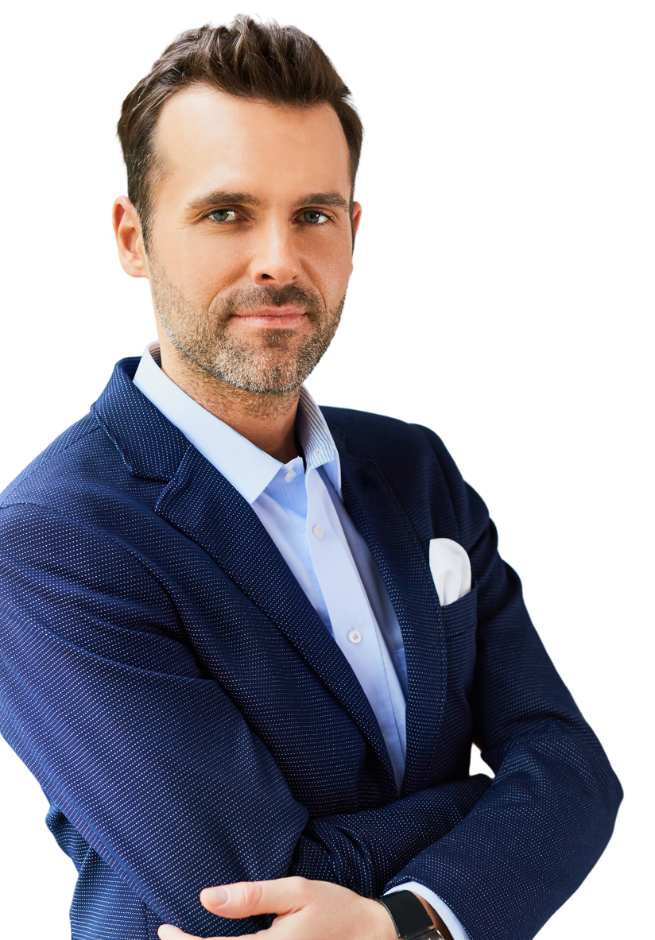

AFILIADOS 2021

Slide 9

Resumen de afiliados 2021
Año 2018 | Año 2019 | Año 2020 | Año 2021-2022
224 | 236 | 92 | 109

Slide 10
Resumen de afiliados 2021
Afiliados Nuevos 2020 | Afiliados Nuevos 2021
17 | 27

Slide 11
Resumen de afiliados 2021
Total | Nuevos | Personas Morales | Personas Físicas | Hombres | Mujeres
109 | 27 | 84 | 25 | 13 | 12

Slide 12
SIEM
SIEM | Porcentaje
28 | 25.69%
25.69%
74.31%

Slide 13





Este proyecto, tuvo como objetivo asegurar la permanencia de MiPyMES durante la pandemia 2021. El programa se centró en CUATRO medidas inmediatas que a su vez incluyeron diferentes acciones que han adoptado las MiPyMES para enfrentarse a un entorno adverso.
REESTRUCTURA
DE LAS MIPYMES
- NUEVA NORMALIDAD -
HERRAMIENTAS ESTRATEGICAS
Diagnóstico empresarial ante la nueva normalidad (SISTEMA).
Taller de Modelo de Negocios- CANVAS post COVID. (SISTEMA)
Plan de acción de acuerdo a los resultados de Diagnóstico y CANVAS.
Acción terminal de acuerdo a su mayor necesidad:
  Desarrollo Digital.
  Análisis de Costos.
  Estudio de tiempos y movimientos para incrementar la eficiencia de la empresa / Control de Inventarios.
  Se atendieron a 40 Empresas del estado
EL PROYECTO SE ENCUENTRA TERMINADO Y AVALADO POR EL FIDECOMP COMO CERRADO

Slide 14





Brindar herramientas a los empresarios para desarrollar y/o aumentar la presencia online de las empresas y aumenten las oportunidades de negocio.
OBJETIVOS ESPECÍFICOS
1.- Analizar las estrategias (Imagen gráfica; Sitio web; Redes Sociales; Contenidos y Correo electrónico) con las que cuenta la empresa para promoción y venta de los productos o servicios.
-Entender las necesidades de la empresa
2.- Desarrollo o mejora de alguno de los anteriores ( Imagen grafica; Sitio web; Redes Sociales, Contenidos; Correo electrónico). -Elaborar la estrategia
3.-Taller en uso y manejo de Redes Sociales para venta Facebook, WHATSAPP, ventas en Sitio web). Elaborar la estrategia.
4.- Capacitación en Impuestos digitales y experiencia satisfactoria para el cliente online.- Mejorar continuamente
Proyecto en marcha, inscripciones abiertas.
AVANCE AL 50%
ENTREGA DE INFORMES DE ACUERDO AL COMPROMISO CON EL FIDEDECOMP

Slide 15


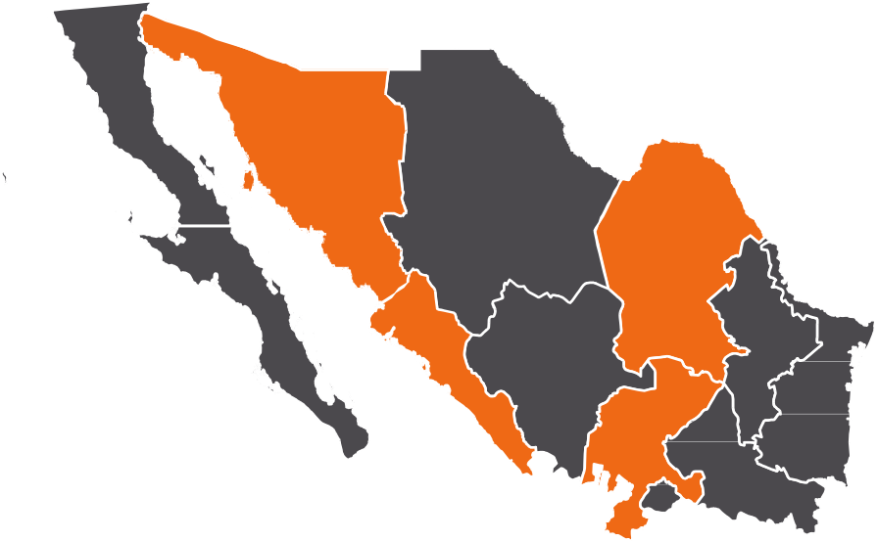
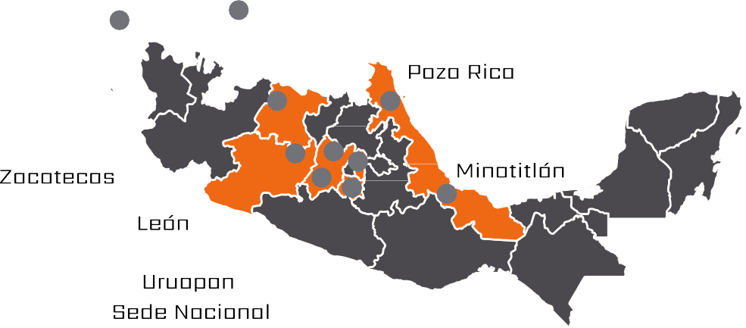
NODO DE
INNOVACIÓN

Slide 16

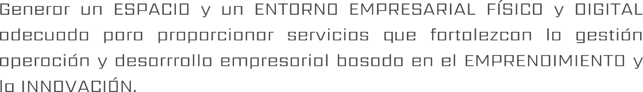









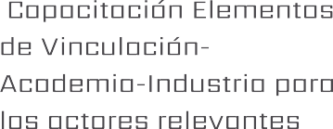
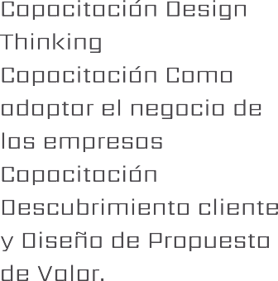
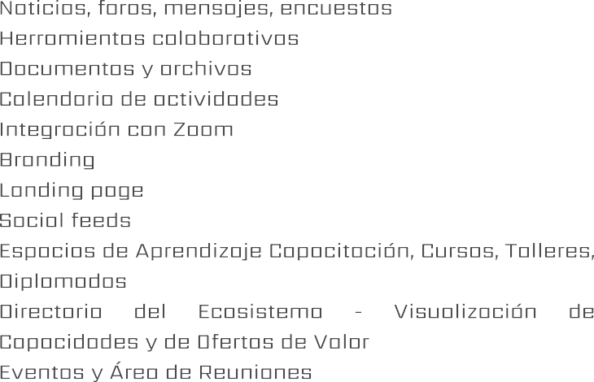


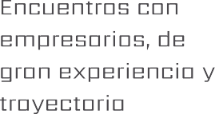
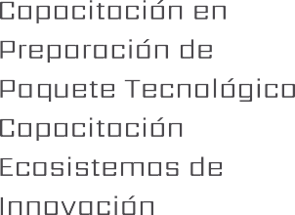

Slide 17

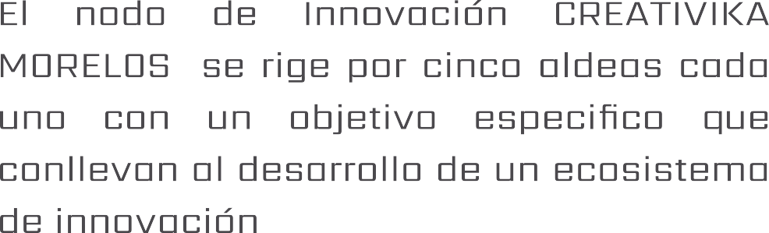




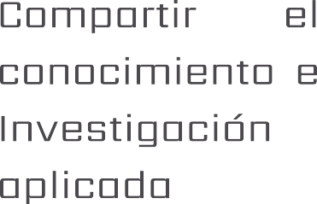





OJO
XXX PONER LOS NOMBRES DE QUIENES PARTICIPAN XXX

Slide 18
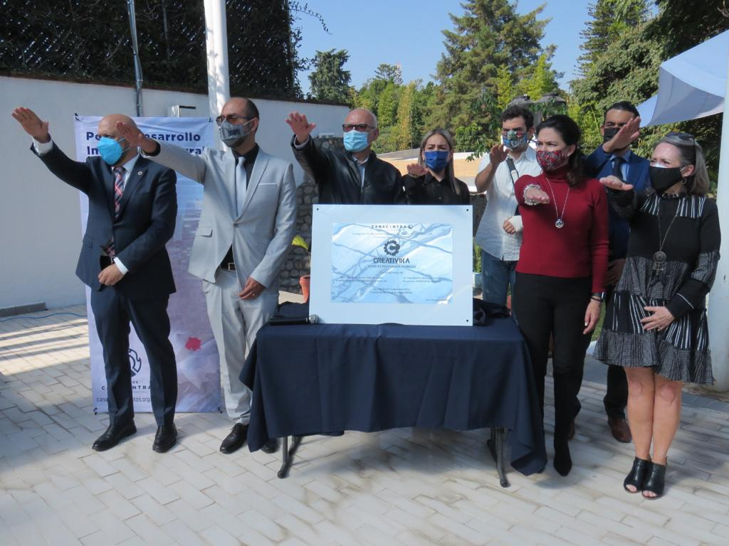
PRESENTACIÓN DEL NODO DE INNOVACIÓN
NODO DE
INNOVACIÓN

Slide 19
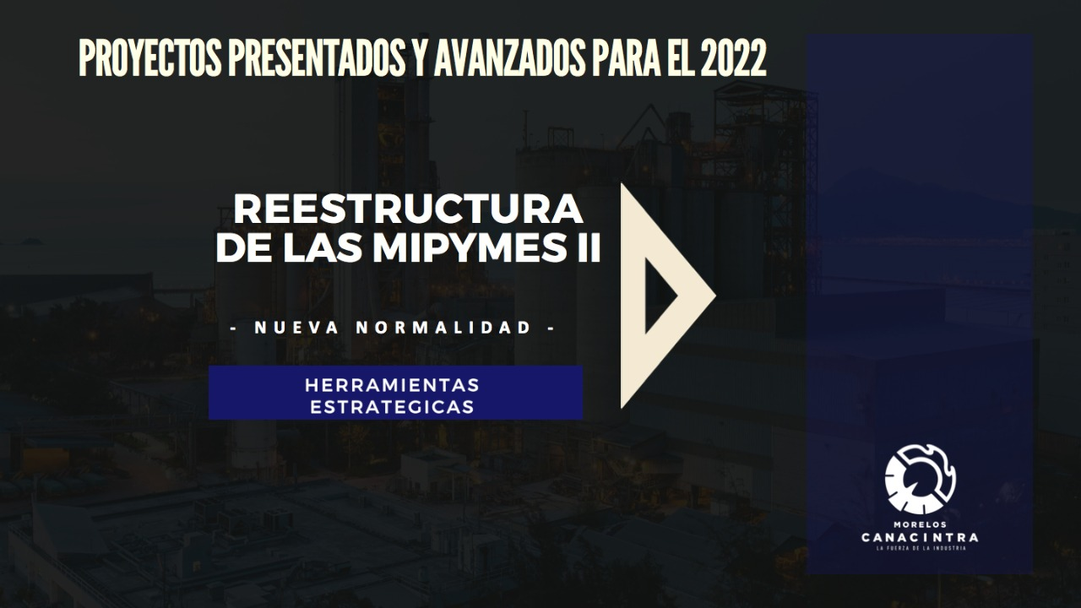

Slide 20

PROYECTOS PRESENTADOS Y AVANZADOS PARA EL 2022
REUNIÓN ANUAL DE DIRECTORES DE DELEGACIONES
- MORELOS 2022 -
PRESPECTIVAS HACIA LA NUEVA DINÁMICA EMPRESARIAL

Slide 21


Slide 22
NOMBRAMIENTOS Y REPRESENTACIONES
Vicepresidente regional (Morelos y Guerrero)
Tesorero del CCE
Invitado Permanente del Consejo de Reactivación Económica del Gobierno del Estado
Representante de la Junta Local de Conciliación y Arbitraje Miembro e invitado permanente de los siguientes: FONDO MORELOS FIDECOMP NAFIN CONSEJO DE CIENCIA Y TECNOLOGÍA CONSEJO MUNICIPAL DE SEGURIDAD PÚBLICA EN CUERNAVACA CONSEJO CONSULTIVO EMPRESARIAL PARA EL DESARROLLO ECONÓMICO DE JIUTEPEC CONSEJO DE VINCULACIÓN DE LA UNIVERSIDAD TECNOLÓGICA DE EMILIANO ZAPATA SAT

Slide 23

GESTORÍA CON MUNICIPIOS
TRÁMITES DE REFRENDOS DE LICENCIA DE FUNCIONAMIENTO Y ANUNCIOS Y ESPECTACULARES CON LOS MUNICIPIOS:
  CUERNAVACA
  TEMIXCO
  JIUTEPEC
66 TRÁMITES REALIZADOS EN 2021
(Enero – Marzo)

Slide 24


REUNIONES Y VINCULACIONES
SECRETARÍA DE DESARROLLO SUSTENTABLE | SECRETARÍA DE DESARROLLO ECONÓMICO Y DEL TRABAJO
CONSEJO COORDINADOR EMPRESARIAL (CCE) | CONSEJO DE CIENCIA Y TECNOLOGÍA
JÓVENES CONSTRUYENDO EL FUTURO | INFONAVIT
IMSS | FIDECOMP Y GAT
SCT | SEMARNAT
SEDATU | PRODECON
SAT

Slide 25
CAPACITACIONES
CORPORATIVO NACIONAL DE SEGURIDAD Y GESTIÓN DE RIESGOS (CONASEG) | CAPACITACIÓN EN PRIMEROS AUXILIOS Y PROTECCIÓN CIVIL A COLABORADORES CANACINTRA
PROCURADURÍA DE LA DEFENSA DEL CONTRIBUYENTE (PRODECON) | PROGRAMA DE CAPACITACIÓN (1er MIÉRCOLES DE CADA MES )
INSTITUTO DEL FONDO NACIONAL DE LA VIVIENDA PARA LOS TRABAJADORES (INFONAVIT) | INSTITUTO DEL FONDO NACIONAL DE LA VIVIENDA PARA LOS TRABAJADORES PORTAL EMPRESARIAL SERVICIOS ELECTRÓNICOS AL SERVICIO DE LOS APORTANTES ACLARACIONES PATRONALES EMPRESAS DE 10
INSTITUTO DEL FONDO NACIONAL DE LA VIVIENDA PARA LOS TRABAJADORES

Slide 26
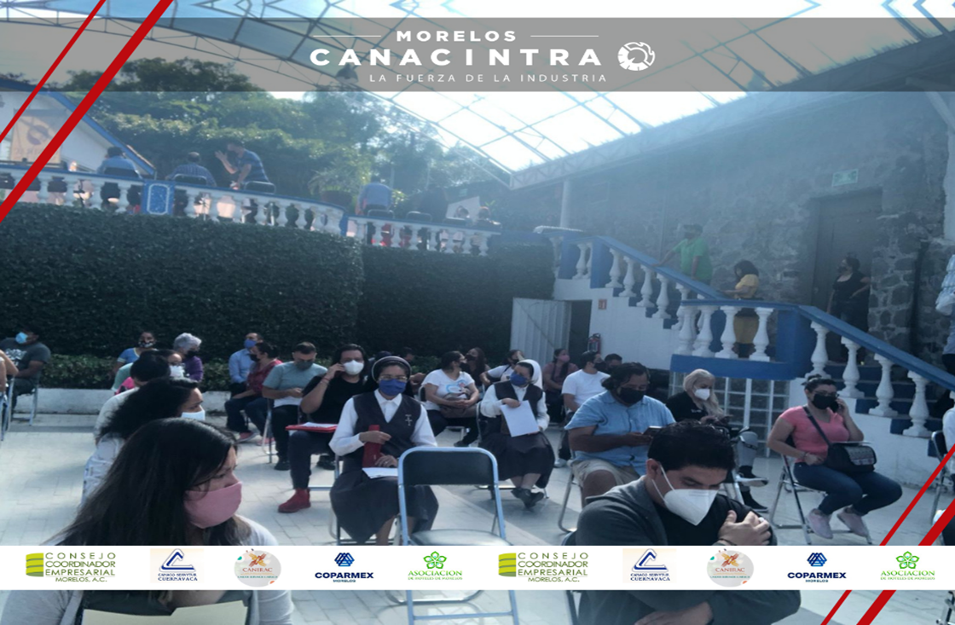
JORNADA DE VACUNACIÓN 1° Y 2° DOSIS
Jornada de Vacunación
COVID-19 para edades de 30 a 39 años en coordinación con el CCE, CANACO, ASOCIACIÓN DE HOTELES, CANIRAC
(1,500 beneficiarios)

Slide 27
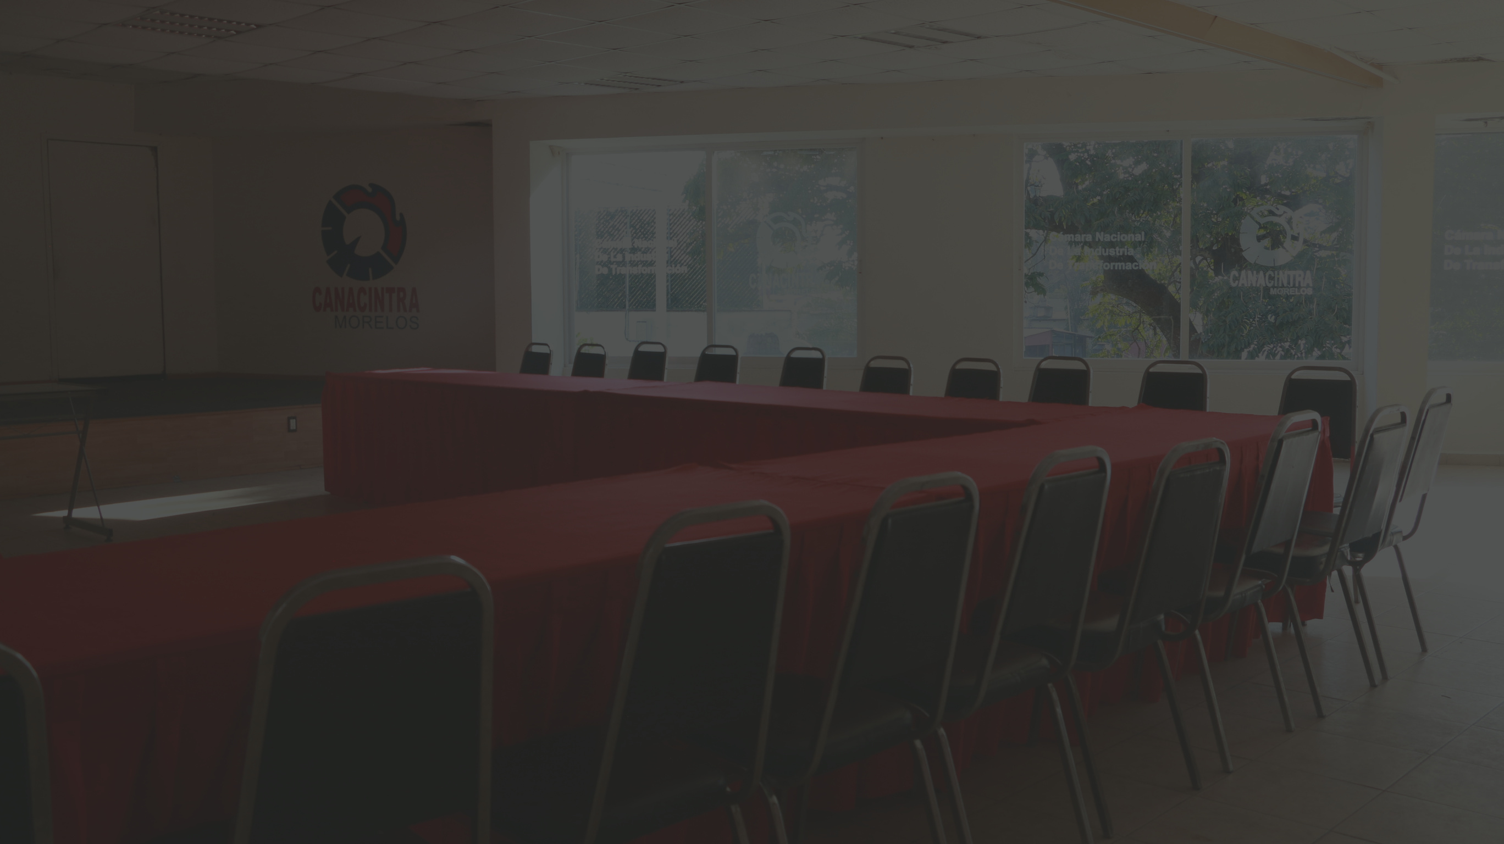
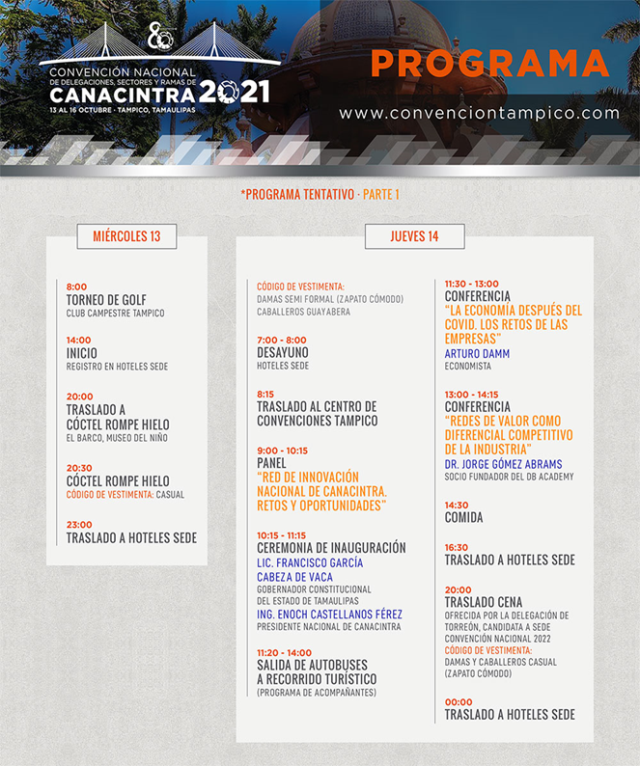
Participación en la asamblea anual de Cámara Nacional de la Industria de Transformación Sede Nacional y en Convención Nacional de Delegaciones, Sectores y Ramas Tampico.

Slide 28
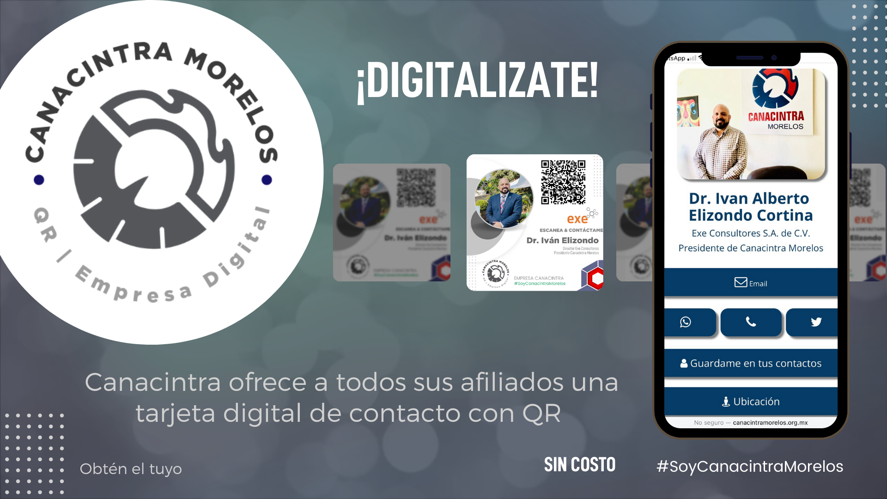

Slide 29


Slide 30

Trabajo con el C5 a través del segurichat.
CONTAMOS CON UN GRUPO DE WHATSAPP EN SEGURICHAT PARA ATENCIÓN PERSONALIZADA
(Estado)
Miembro del Consejo de Seguridad de Cuernavaca
(Municipio)

Slide 31








Presencia Digital
INSTAGRAM
760 seguidores
16,858
Cuentas alcanzadas
Orgánicamente
FACEBOOK
1,650 seguidores
5000 en comunidad
220, 778
Cuentas alcanzadas
Orgánicamente
GOOGLE
11,584 búsquedas
8,780
Visualizaciones
LINKEDIN
74 seguidores
48
Visualizaciones
TWITTER
400 seguidores
9,300
Impresiones
WHATSAPP EMPRESARIAL: “NEGOCIOS CANACINTRA” CON
67 EMPRESAS PARTICIPANTES

Slide 32
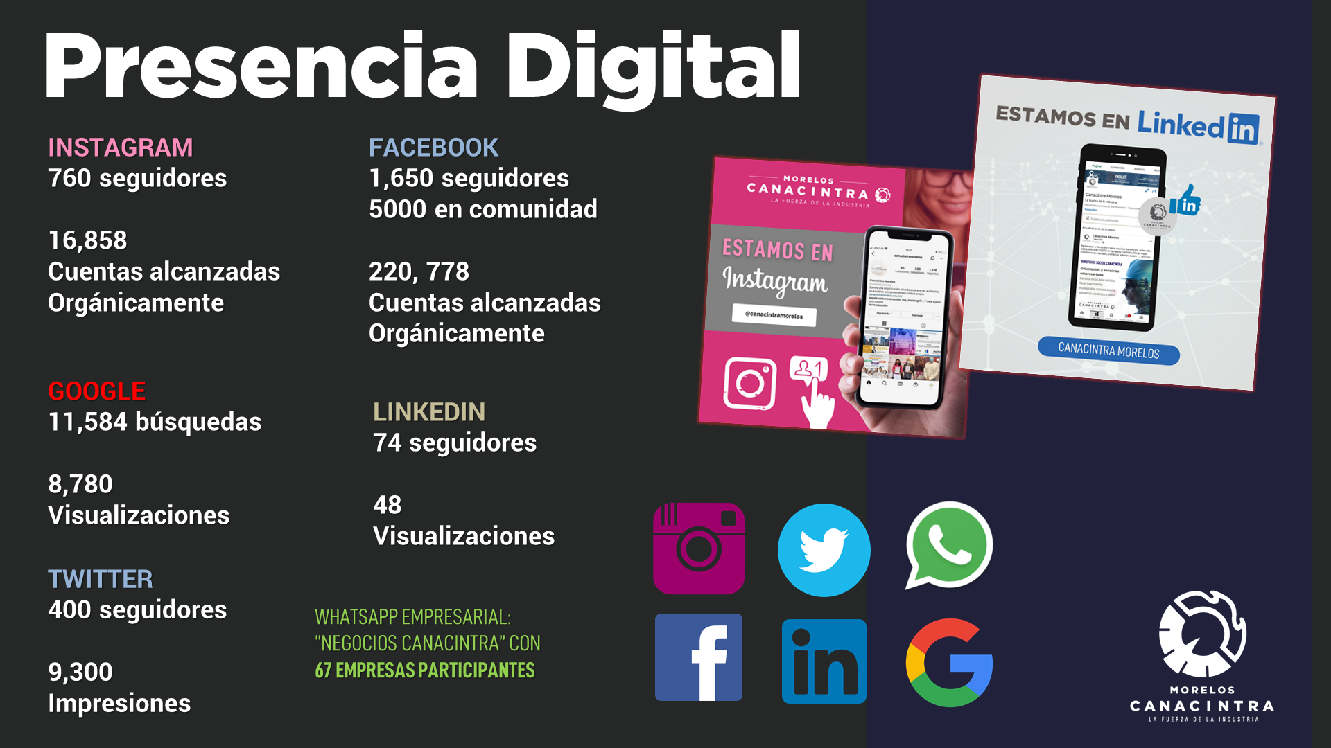

Slide 33
COWORKING
Comodato un espacio en las instalaciones de Av. Emiliano Zapata para tener presencia y evitar que se siga vandalizando las instalaciones.
Instalaciones a Centro Iberoamericano de Formación y Certificación e Informática y Computación Avanzada desde diciembre de 2021

Slide 34
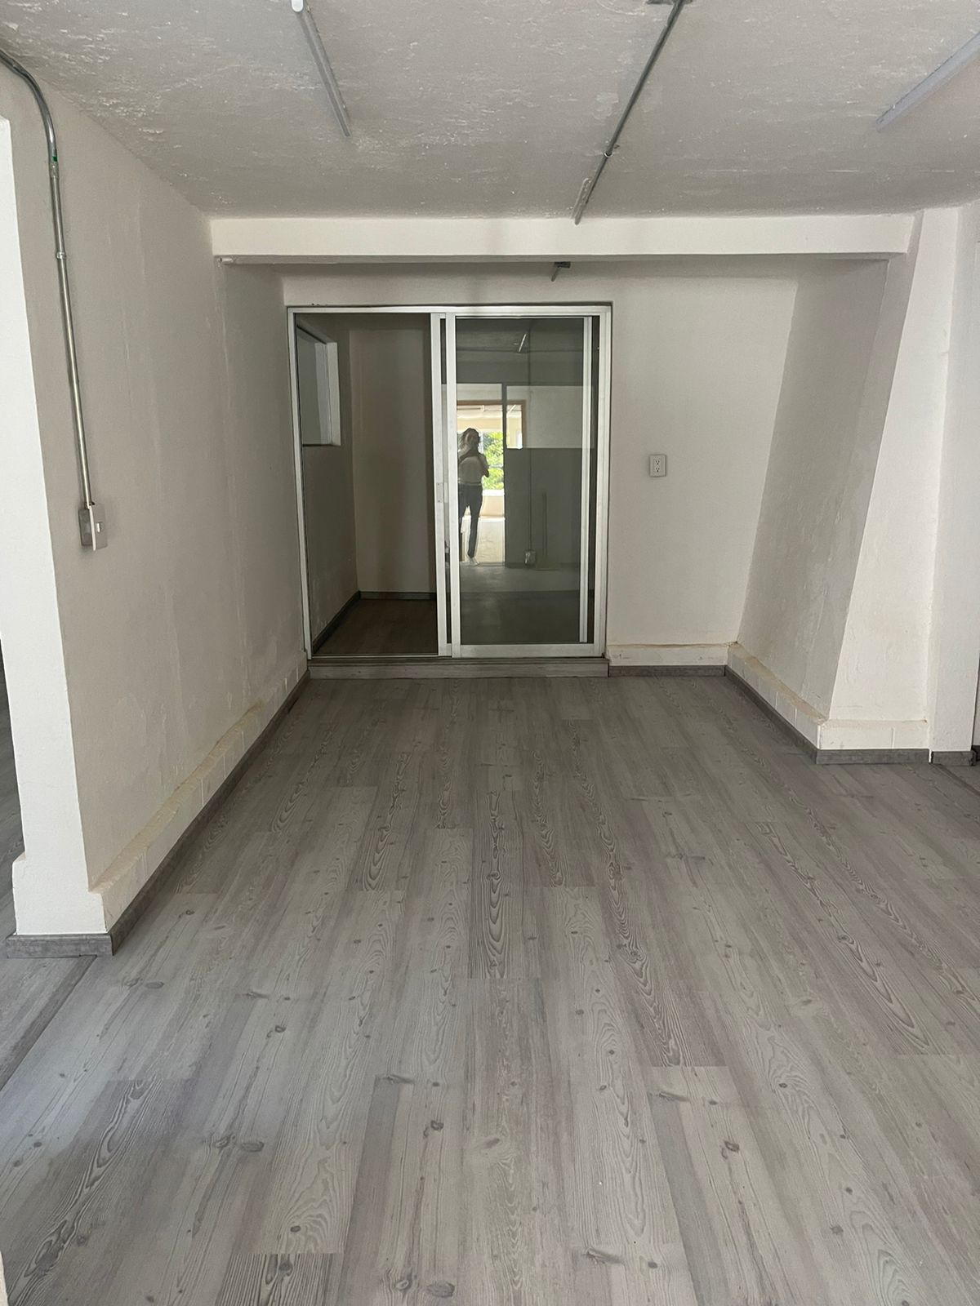
COWORKING
ANTES
INSTALACIONES A IMPUESTUM DESDE MAYO DE 2021.
Se remodeló un área de la cámara con rentas adelantadas.
DESPUES

Slide 35

MANTENIMIENTO
•SE DESECHÓ 2.5 TONELADAS DE PAPEL CORRESPONDIENTE AL PERIODO 2009-2014.
  •BAJA DE 12 ESCRITORIOS, 13 SILLAS, 7 MESAS, 1 SILLÓN AZUL Y 1 SILLÓN CAFÉ EN MAL ESTADO SIN VALOR FISCAL O HISTÓRICO.
  •BAJA DE 3 PUERTAS POR LA REMODELACIÓN DE IMPUESTUM
  •BAJA DE EQUIPO OBSOLETO; IMPRESORAS, COMPUTADORS, TELÉFONOS, ETC.
  •SE DESOCUPÓ 3 BODEGAS
  •SE LIMPIÓ EL CALLEJÓN DEL PERÍMETRO DE LA CÁMARA
  •SE HABILITÓ EL COMEDOR DE LOS COLABORADORES DE LA CÁMARA
  •SE IMPERMEABILIZÓ EL TECHO DE LA SALA DE EXPRESIDENTES Y PARTE DEL AUDITORÍO
  •SE PINTÓ LA SALA DE EXPRESIDENTES Y PARTE DEL DOMO Y JARDÍN
  •SE HABILITÓ LA ENTRADA CON CEMENTO
  •SE REPARÓ LA HUMEDAD DEL PASILLO PRINCIPAL DE LA CÁMARA
  •SE REHABILITÓ LA INSTALACIÓN ELÉCTRICA DE LAS OFICINAS PRINCIPALES DEL PASILLO DEL AUDITORIO
  •SE INSTALÓ TUBERÍA PARA LA ENTRADA DE AGUA POR FUGAS Y COBRO EXCESIVO.
  •SE ARREGLÓ EL TECHO DEL AUDITORIO CON GALLETAS NUEVAS.
  •SE REALIZA EL MANTENIMIENTO DE JARDINERÍA DE LA CÁMARA.
  •SE REALIZA EL MANTENIMIENTO DE LA BASURA CONSTANTEMENTE

Slide 36
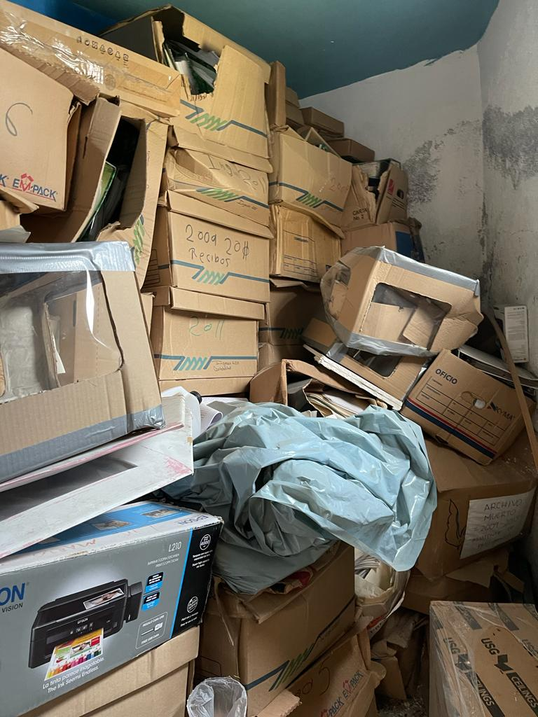
MANTENIMIENTO

Slide 37
MANTENIMIENTO
PENDIENTE
•REHABILITAR SALA DE EXPRESIDENTES
•IMPERMEABILIZAR LA SALA DE CÓMPUTO
•PINTAR LA FACHADA
•REHABILITAR LA CISTERNA
•REHABILITAR LA INSTALACIÓN ELÉCTRICA DEL DOMO
•REALIZAR PAGO DE SAPAC. *PENDIENTE*

Slide 38
CONVENIOS VIGENTES (42)
COLEGIO DE CONTADORES PÚBLICOS DE MORELOS A. C.
ACADEMIA DE CIENCIAS DE MORELOS A. C.
IDENTIDADES MUJER
SECRETARÍA DE LA CONTRALORÍA DEL PODER EJECUTIVO ESTATAL
CORROSIÓN Y PROTECCIÓN - INGENIERÍAS S. C.
NOMICASH
NACIONAL FINANCIERA
CONSEJO NACIONAL E INTERNACIONAL CNI ONG´S MORELOS
INSTITUTO DEL FONDO NACIONAL DE LA VIVIENDA PARA LOS TRABAJADORES
INSTITUTO DEL FONDO NACIONAL PARA EL CONSUMO DE LOS TRABAJADORES
PROCURADURÍA DE LA DEFENSA DEL CONTRIBUYENTE
INSTITUTO ESTATAL DE EDUCACIÓN PARA ADULTOS
INSTITUTO DE CAPACITACIÓN PARA EL TRABAJO DEL ESTADO DE MORELOS
FUNDACIÓN MORELENSE DE INVESTIGACIÓN Y CULTURA
UNIVERSIDAD DEL VALLE DE MÉXICO (CONVENIO NACIONAL)
COLEGIO DE BACHILLERES DEL ESTADO DE MORELOS
COLEGIO DE ESTUDIOS CIENTÍFICOS Y TECNOLÓGICOS DEL ESTADO DE MORELOS
UNIVERSIDAD TECNOLÓGICA DEL SUR DEL ESTADO DE MORELOS
UNIVERSIDAD TECNOLÓGICA EMILIANO ZAPATA DEL ESTADO DE MORELOS
UNIVERSIDAD AUTÓNOMA DEL ESTADO DE MORELOS
UNIVERSIDAD INTERNACIONAL
COLEGIO DE EDUCACIÓN PROFESIONAL TÉCNICA DEL ESTADO DE MORELOS
UNIVERSIDAD POLITÉCNICA DEL ESTADO DE MORELOS

Slide 39


CONVENIOS VIGENTES
COLEGIO DE CONTADORES PÚBLICOS DE MORELOS A. C.
Promover las relaciones de intercambio profesional y realizar actividades conjuntas en beneficio de sus agremiados tales como la contaduría pública organizada y las diferentes agrupaciones empresariales que conforman a CANACINTRA.
IDENTIDADES MUJER
Impulsar a las y los emprendedores de la comunidad digital en su caminar hacia la formalización de sus proyectos e incorporación a la cámara.

Slide 40


CONVENIOS VIGENTES
CONSEJO NACIONAL E INTERNACIONAL CNI ONG´S MORELOS
Difundir de forma permanente y sistemática el contenido de las leyes en materia de participación ciudadana, transparencia y rendición de cuentas, promoción de los valores democráticos que se persiguen, así como establecer campañas contra la corrupción y a favor de los valores previstos, contribuir al establecimiento y desarrollo del estado de derecho que contribuya a elevar la productividad de las empresas y al desarrollo del capital humano, promoción de la educación y la capacitación de la cultura.
INSTITUTO DEL FONDO NACIONAL DE LA VIVIENDA PARA LOS TRABAJADORES
Otorgar capacitaciones y asesorías, así como promover los productos vigentes de crédito así como poner a disposición los diferentes servicios que ofrece el instituto.

Slide 41


CONVENIOS VIGENTES
INSTITUTO DEL FONDO NACIONAL PARA EL CONSUMO DE LOS TRABAJADORES
Promover entre las empresas que se encuentren agremiadas a la Cámara, su afiliación como centros de trabajo al instituto FONACOT para otorgar su crédito institucional a un mayor número de trabajadores y con ello elevar el nivel de vida de los mismos.
PROCURADURÍA DE LA DEFENSA DEL CONTRIBUYENTE
Busca establecer líneas de trabajo, intercambio de información y actividades conjuntas en sus respectivos ámbitos de competencias, participar en el desarrollo e impartición de cursos, talleres, conferencias y otras actividades en materia fiscal y contable, así como mantener un vínculo para la presentación de las quejas y reclamaciones que tanto CANACINTRA o sus contribuyentes interpongan ante las autoridades.

Slide 42



CONVENIOS VIGENTES
INSTITUTO ESTATAL DE EDUCACIÓN PARA ADULTOS
La celebración del convenio tiene por objetivo difundir y promover atención pedagógica, así como favorecer el acceso a los servicios de alfabetización, con la finalidad de impulsar la educación de los adultos y jóvenes en el programa MEVyT y quienes cuenten con más de quince años y carezcan de educación básica y que habiten en las zonas que las partes definan.
INSTITUTO DE CAPACITACIÓN PARA EL TRABAJO DEL ESTADO DE MORELOS
Dicho convenio busca impulsar procesos de capacitación en diferentes materias y temáticas que se encuentran dentro de la oferta educativa con la que cuenta el ICATMOR en beneficio de quienes se encuentren incorporados a CANACINTRA.
FUNDACIÓN MORELENSE DE INVESTIGACIÓN Y CULTURA
El convenio busca brindar descuentos en sus ofertas educativas y dar facilidades necesarias para llevar a cabo las labores de información y promoción de la oferta educativa.

Slide 43


CONVENIOS VIGENTES
UNIVERSIDAD POLITECNICA DEL ESTADO DE MORELOS
Colaboración para impulsar, promover y ejecutar proyectos de innovación, el emprendimiento, vinculación y transferencia de tecnología a través del nodo de Innovación (municipio/región), encaminada a la solución de problemas y aprovechamiento de oportunidades; así como promover el conocimiento científico y tecnológico para la generación de empresas, articular actividades de investigación y desarrollo tecnológico, colaborar en alianzas estratégicas, redes regionales de innovación y agrupaciones de parques tecnológicos, así como impulsar la cultura de la innovación.
UNIVERSIDAD INTERNACIONAL
Por medio de la celebración de dicho convenio se busca constituir formalmente el programa de vinculación académico empresarial con el objetivo de estimular el proceso de incorporación de los egresados a la planta laboral otorgar practica profesionales a los estudiantes por medio de la asesoría y asistencia técnica dentro de todas las áreas de CANACINTRA que tendrá el objetivo de fomentar y apoyar los proyectos así como la administración que genere.

Slide 44



CONVENIOS VIGENTES
COLEGIO DE BACHILLERES DEL ESTADO DE MORELOS
Establecer las bases de colaboración para la realización conjunta de acciones que permitan la formación y capacitación de alumnos, mejorar su conocimiento teórico y la practica laboral en las empresas afiliadas a CANACINTRA.
UNIVERSIDAD DEL VALLE DE MEXICO:
Brindar apoyo a los trabajadores de CANACINTRA para permitirles lograr la terminación de sus estudios tanto de nivel bachillerato, licenciatura y maestría mediante el otorgamiento de becas en cualquiera de los campus de UVM.
COLEGIO DE ESTUDIOS CIENTIFICOS Y TECNOLOGICOS DEL ESTADO DE MORELOS
Dicho convenio busca conjuntar esfuerzos para el impulso y consolidación de la formación Dual, con la finalidad de que los alumnos desarrollen sus competencias profesionales, así como impulsar estrategias y acciones en materia empresarial.

Slide 45


CONVENIOS VIGENTES
UNIVERSIDAD TECNOLÓGICA DEL SUR DEL ESTADO DE MORELOS
La celebración del convenio busca principalmente crear un marco de colaboración en materia académica, científica y tecnológica para realizar conjuntamente actividades que permitan conseguir el máximo desarrollo en información y especialización de recursos humanos como:
Investigaciones conjuntas
Desarrollo tecnológico y
Académico
Así como intercambio de información, estadías y prácticas profesionales.
UNIVERSIDAD TECNOLÓGICA EMILIANO ZAPATA DEL ESTADO DE MORELOS
El convenio tiene por objeto la realización de actividades conjuntas encaminadas a la superación académica, formación y capacitación profesional, el desarrollo de la ciencia y la tecnológica, divulgación del conocimiento en todas aquellas áreas de coincidencia de sus finalidades e intereses institucionales.

Slide 46


CONVENIOS VIGENTES
UNIVERSIDAD AUTÓNOMA DEL ESTADO DE MORELOS
El objeto de la celebración del convenio es desarrollar el programa de movilidad estudiantil, intercambio y cooperación académica, en todas las áreas ofrecidas por las instituciones con el fin de potenciar las áreas de investigación y formación de recursos humanos.
NOMICASH
Tiene la finalidad de promover, promocionar y difundir los servicios que brinda NOMICASH, mismos que serán proporcionados a través de una aplicación tecnológica, consistentes en el adelanto de nómina para retiro en efectivo, el pago de servicios, la compra de tiempo aire y el módulo de salud.
Grupo PA & AP SA DE CV
Tiene por objeto establecer las bases y mecanismos de colaboración para llevar a cabo acciones para la difusión del programa “REACTIVANDO MORELOS” ; así como facilitar la comunicación entre los posibles interesados y la empresa para lograr una vinculación exitosa a las plataformas.

Slide 47


CONVENIOS VIGENTES
NACIONAL FINANCIERA
Por medio de la celebración del convenio se busca contribuir a las mejores prácticas para la difusión, operación y de los Programas de Financiamiento y de su modelo para Capacitación Empresarial y Asistencia Técnica para las pequeñas y medianas empresas (“Pymes”).
COLEGIO DE EDUCACIÓN PROFESIONAL TECNICA DEL ESTADO DE MORELOS
Desarrollo del programa denominado "Programa de Prácticas Profesionales CONALEP MORELOS" consistente en la prestación de prácticas profesionales de alumnos mediante la colaboración en el desempeño de funciones específicas dentro de las distintas áreas que permitan a los alumnos adquirir experiencia profesional para su integración al mundo laboral .
Colaborar en acciones de vinculación a través de capacitación y evaluación en procesos de certificación que ofrece al personal. Y mediante la oferta de trabajo. Colaborar en acciones de vinculación mediante el cual de manera periódica se ofrezca la bolsa de trabajo con la que cuente para que sea difundida entre los integrantes de la Comunidad de Conalep Morelos.

Slide 48


CONVENIOS VIGENTES
CORROSION Y PROTECCION – INGENIERIAS S.C.
Establecer las bases y mecanismos de apoyo y colaboración para realizar actividades que permitan conseguir el máximo desarrollo en formación y especialización de recursos humanos, así como difusión y divulgación en los campos afines de interés para "LAS PARTES“ cuyos compromisos y términos se determinarán en convenios específicos de colaboración con el fin de elevar la calidad de los servicios que cada una de ellas presta.
ACADEMIA DE CIENCIAS DE MORELOS A.C.
El objetivo del convenio es impulsar y ejecutar proyectos de innovación así como promover el conocimiento tecnológico, así como la generación de empresas de mas valor; así mismo llevar acabo la articulación de actividades de investigación y desarrollo tecnológico logrando el acceso de financiamiento de todo tipo de actividades.

Slide 49

JUICIOS LABORALES Y LAUDOS
DE 7 TENEMOS ABIERTOS 3

Slide 50
COMITÉ DE VIGILANCIA
RATIFICACIÓN DE LA EXPULSIÓN DE CÉSAR RAFAEL AYALA.
AUDITORÍA ADMINISTRATIVA, FINANCIERA Y FISCAL CORRESPONDIENTE AL AÑO 2020.

Slide 51
III. PRESENTACIÓN, REVISIÓN, ANÁLISIS Y DISCUSIÓN DE:
2. El informe del Tesorero de la Delegación, respecto del estado de la Tesorería, el Balance Annual y Estado de Resultados, correspondiente al ejercicio comprendido del primero de enero al treinta y uno de diciembre del año dos mil viente.

Slide 53
III. PRESENTACIÓN, REVISIÓN, ANÁLISIS Y DISCUSIÓN DE:
3. El Presupuesto de Ingresos y Egresos por el Ejercicio Correspondiente del Primero de Enero al Treinta y uno de Diciembre del año dos mil veintiuno.

Slide 54
IV. ELECCIÓN DE CONSEJEROS PROPIETARIOS Y SUPLENTE PAR DE LA DELEGACIÓN, ANTE EL CONSEJO DIRECTIVO DE LA CÁMARA, EN SUSTITUCIÓN DE LOS CONSEJOEROS NONES QUE TERMINAN SU CARGO Y QUE SERÁN PROPUESTOS A LA LXXXI ASAMBLEA GENERAL ORDINARIA DE LA CÁMARRA PARA SU NOMBRAMIENTO, CONSIDERANDO QUE, EN ESTE PERIODO LOS CONSEJEROS NONES SON INNAMOVIBLES.

Slide 55
V. ELECCIÓN DE LA PLANILLA CONFORMADA POR PRESIDENTE, SECRETARIO Y TESORERO DE LA DELEGACIÓN PARA EL PERIODO 2022-2023.

Slide 56
VI. Presentación y aprobación del Presupuesto de Ingresos y Egresos por el ejercicio correspondiente del primero de enero al treinta y uno de diciembre del año dos mil veintiuno.

Slide 58
VII. ELECCIÓN DE TRES ASAMBLEISTAS QUE A NOMBRE DE LA DELEGACIÓN PARTICIPARÁN EN LA LXXXI ASAMBLEA GENERAL ORDINARIA DE LA CÁMARA Y LAS EXTRAORDINARIAS QUE, EN SU CASO SE CONVOQUEN Y SE CELEBREN DURANTE EL PERIODO 2022-2023.

Slide 59
VIII. DESIGNACIÓN POR PARTE DEL PRESIDENTE ELECTO DE LA DELEGACIÓN, DE LOS DEMÁS INTEGRANTES DE LA MESA DIRECTIVA, VICEPRESIDENTES Y VOCALES, PARE EL PERIODO 2022-2023.

Slide 60
IX. FIRMA DE COMPROMISOS DE LOS VICEPRESIDENTES Y MIEMBROS DE LA MESA DIRECTIVA.

Slide 61
GRACIAS
INFORME DE ACTIVIDADES
2021-2022

Slide 62
10 DE FEBRERO DE 2022
ASAMBLEA ANUAL 2022
INFORME DE ACTIVIDADES

